Slide 1
第一章
宇宙年龄、距离、密度的测量

Slide 2
1、宇宙年龄的测定
寻找年老的物体，测量其年龄，以此来估算宇宙年龄的下限。
放射性元素衰变
主序星 (HR diagram 球状星团)
白矮星冷却演化

Slide 3


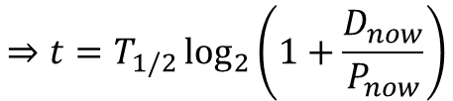

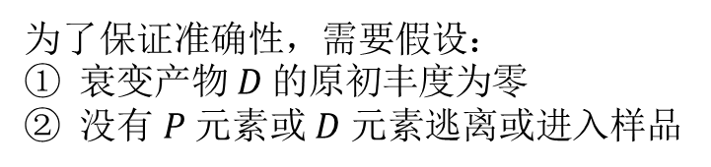
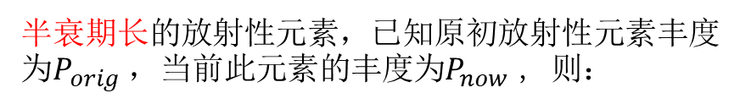
1.1 放射性元素衰变
半衰期长的放射性元素，已知原初放射性元素丰度为$P_{orig}$，当前此元素的丰度为$P_{now}$ , 则：
$$P_{now}=P_{orig}2^{−\frac{t}{T_{1/2}}}$$
为了保证准确性，需要假设：
衰变产物$D$的原初丰度为零
没有$P$元素或$D$元素逃离或进入样品
$$⇒t=T_{1/2}\log_{2}\left(1+\frac{D_{now}}{P_{now}}\right)$$
$${⇒P}_{orig}=P_{now}+D_{now}$$
地表岩石： t ~ 4.4*10⁹ y
太阳系陨石：t ~ 4.56*10⁹ y
毫希弗-millisievert(mSv)

Slide 4
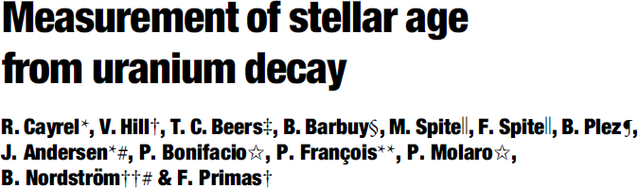
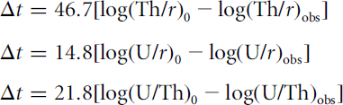
Nucleocosmochronology: 核子宇宙年代学
(1) 重元素由中子俘获反应生成
(2) 观测元素丰度比值与理论估计的这些元素形成时的值对比(如N_{Th}/N_{Eu} )
(3) 借助放射性核素的半衰期(如Thorium)估计星系年龄
U: uranium 铀
Th: thorium 钍
r: osmium 锇 或 iridium 铱
CS31082-001: 12.5 +/- 3 Gyr

Slide 5
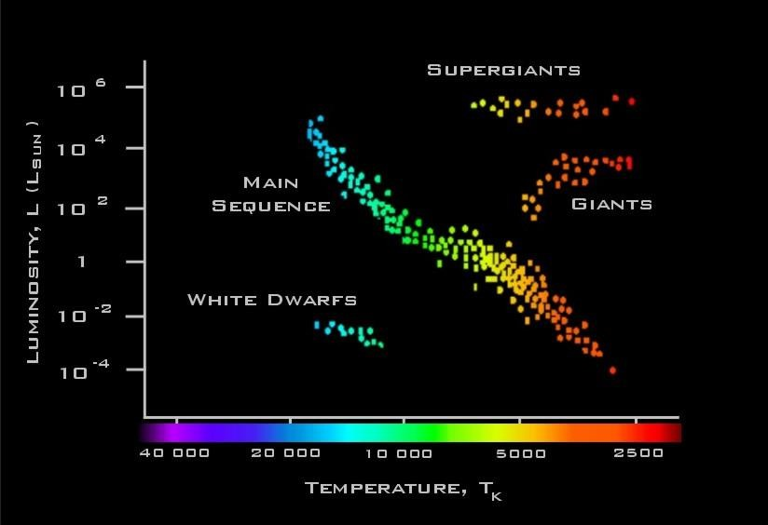
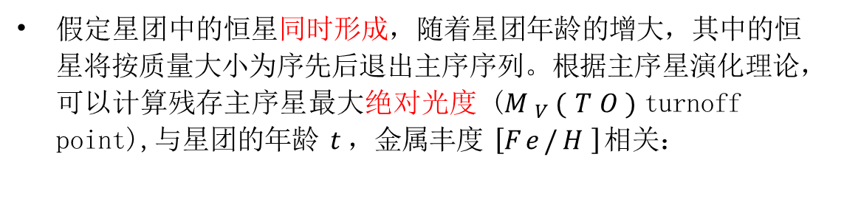
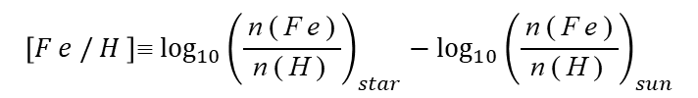
1.2 HR diagram球状星团
假定星团中的恒星同时形成，随着星团年龄的增大，其中的恒星将按质量大小为序先后退出主序序列。根据主序星演化理论，可以计算残存主序星最大绝对光度 ($M_{V}(TO)$turnoff point),与星团的年龄$t$，金属丰度$\left[Fe/H \right]$相关：
$$M_{V}(TO)= 2.70\log\left(t/Gyr\right)+ 0.30\left[Fe/H \right]+1.41$$
球状星团平均年龄：10-16 Gyr
$$\left[Fe/H\right]\text{≡}\log_{10}{\left(\frac{ \text{n}\text{(}\text{Fe}\text{)}}{\text{n}\text{(}\text{H}\text{)}}\right)}_{star}−\log_{10}{\left(\frac{ \text{n}\text{(}\text{Fe}\text{)}}{\text{n}\text{(}\text{H}\text{)}}\right)}_{sun}$$
通过测量turnoff point的视星等，星团的距离，金属丰度，便可估计球状星团的年龄。
由于恒星刚离开主序的光度
10%的距离误差导致大约15%-20%的年龄误差
可能的问题：依赖模型、依赖距离

Slide 6

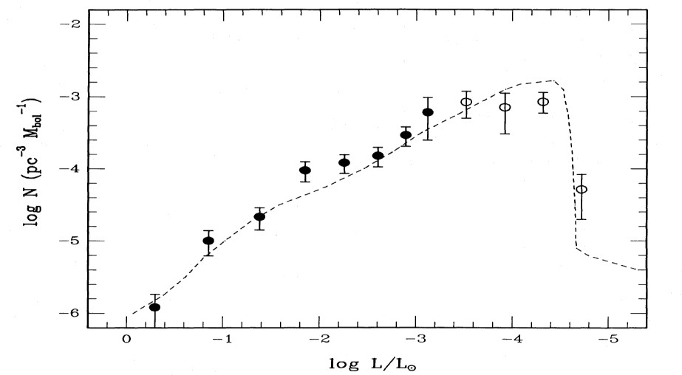

1.3 白矮星冷却
白矮星内部的核燃料已经耗尽，没有新的能量产生。辐射靠自身热能消耗，因此温度和光度逐渐降低:
$$L∝M t^{−7/5}$$
观测球状星团中白矮星的光度函数，即数目随光度的分布，则最暗的光度可以告诉我们星团的年龄。
白矮星的光度函数有一个锐截止(由于银河系的年龄有限，低于某一光度的急剧减少)，即年龄超过一定限度时光度急剧下降。
Liebert et al. 1988
白矮星的年龄: 9.3±2 Gyr

Slide 7
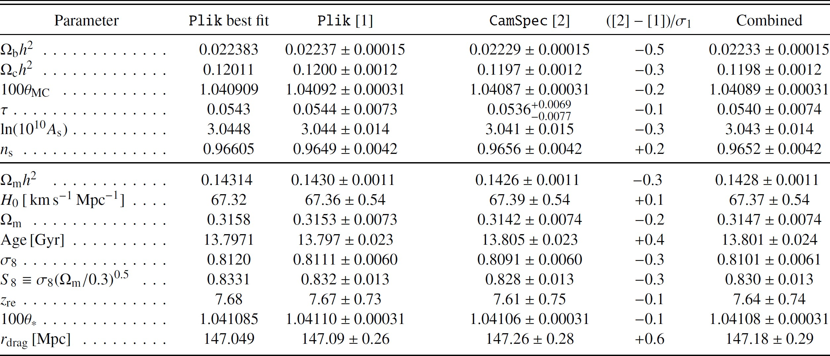
Planck 2020 results
1.4 宇宙年龄
迄今综合各种观测：
t ~ 14 Gyr

Slide 8
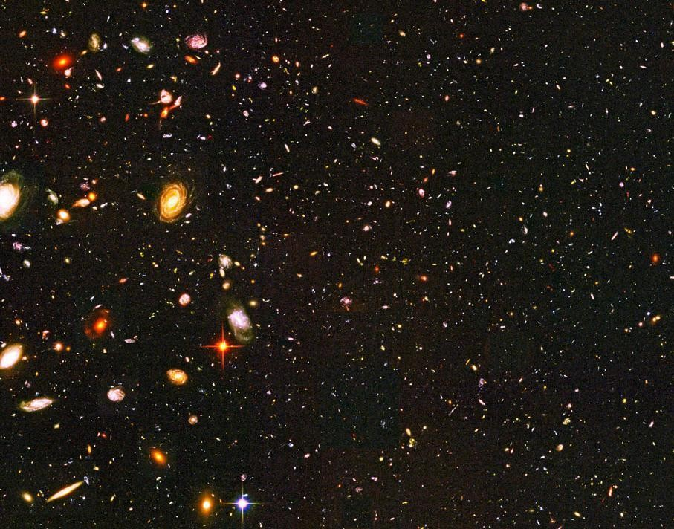

2. 宇宙距离的测量
z = 9.4!
Gamma-Ray Bursts
Type Ia Supernovae
z = 1.755
Tully-Fisher Relation (Rotation–Luminosity)
Cepheid Variable
(Period–Luminosity)
HR diagram
parallax
L ≡ 4πd_{L}² F
redshift
z = 1.755

Slide 9
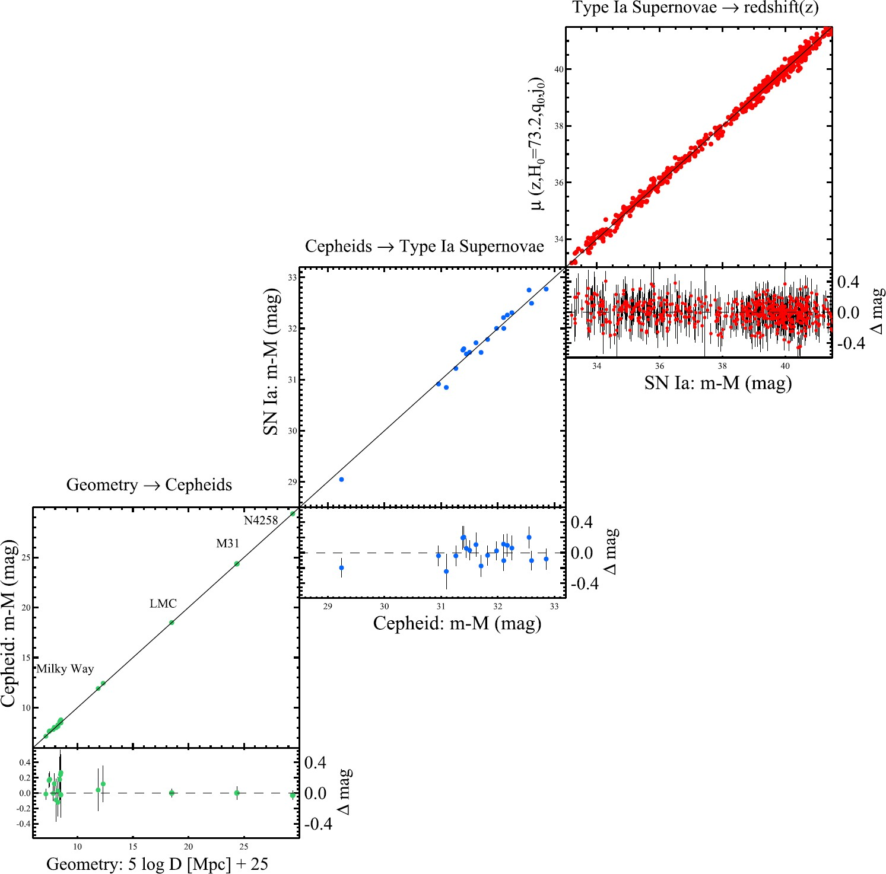
宇宙距离阶梯

Slide 10
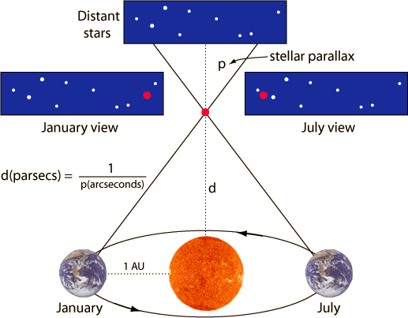
1. Parallax 三角视差
视差：测量恒星相对于远处背景星的位置的变化
sin p= 1AU / d 1° = 60' = 3600"
sin x ≈ x radians = x×180/pi degrees
= x×180/pi × 3600 arcseconds
p"= 1AU/d ×180/pi × 3600
If p=1"
离我们最近的恒星 Proxima Centauri 比邻星
该方法能够测量的最大距离（地面）~ 100 pc
p = 0.76''
1.3 pc
空间：~10^-3 arcsec (依巴谷卫星)
ESA’s GAIA ～ 10^-5 arcsec

Slide 11
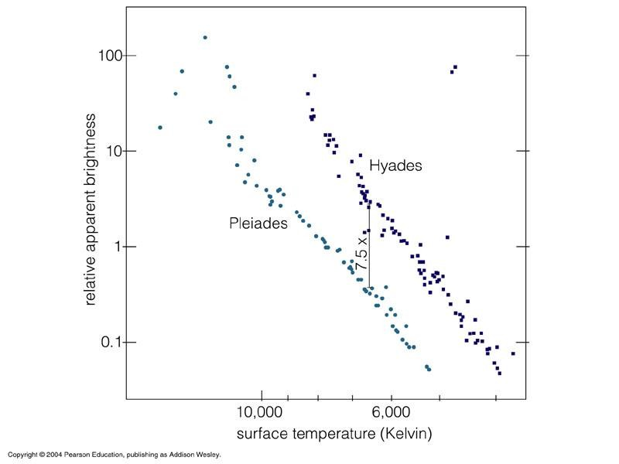
2. HR diagram
When looking at a cluster of stars, the apparent magnitudes and colors of the stars form a track that is parallel to the Main Sequence, and by correctly choosing the distance, the apparent magnitudes convert to absolute magnitudes that fall on the standard Main Sequence.

Slide 12
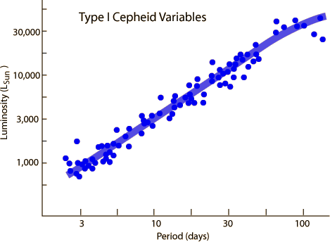
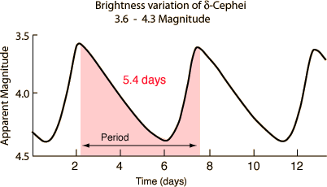
3. Cepheid variables
造父变星，周期-光度良好的对应关系-经验定理
Classical Cepheid (population I stars, 4-20 Msun 太阳质量) Population II Cepheid (室女座W型星, ~ 1M_{sun})

Slide 13

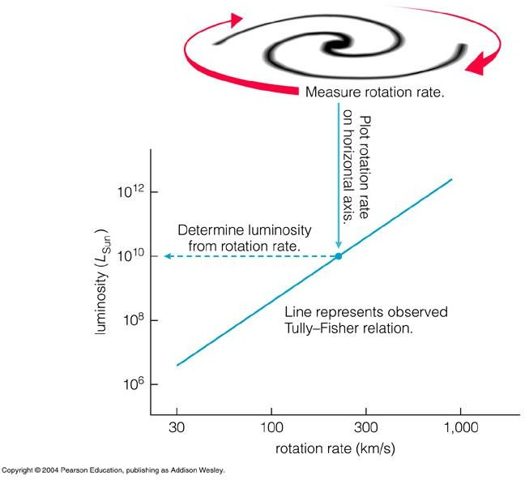
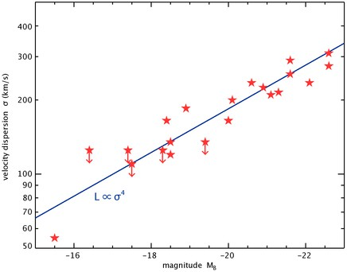

4. Tully-Fisher relation
5. Faber–Jackson relation
近似的，星系旋转速度和其光度有关系：
椭圆星系光度与中心恒星速度色散的经验幂律关系
$L ∝ V_{c}^{α} , α\sim 4$
旋转速度可以从谱线的宽度估计
靠已知距离星系定标，确定远处距离

Slide 14
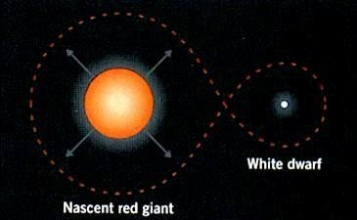
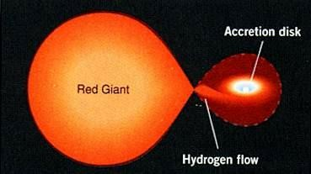
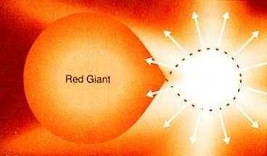
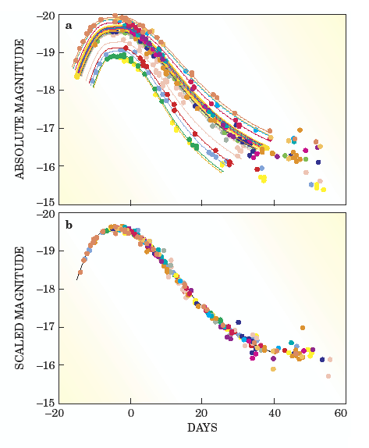
6. Type-Ia Supernovae
When the mass of an accreting white dwarf increases to the Chandrasekhar limit, this star explodes as an SN Ia.
最大亮度作为标准烛光
进展：最大亮度与光变曲线的衰减率相关
A tight correlation: L_{p} ~ Δm₁₅ (Phillips 1993)
利用这一相关，可以更准确地确定SNe Ia的光度, 进而定出距离（可标准化烛光）

Slide 15
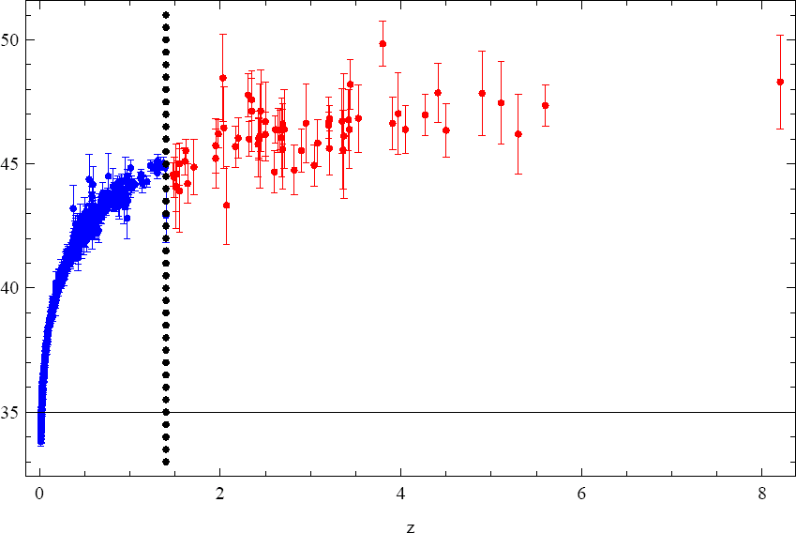
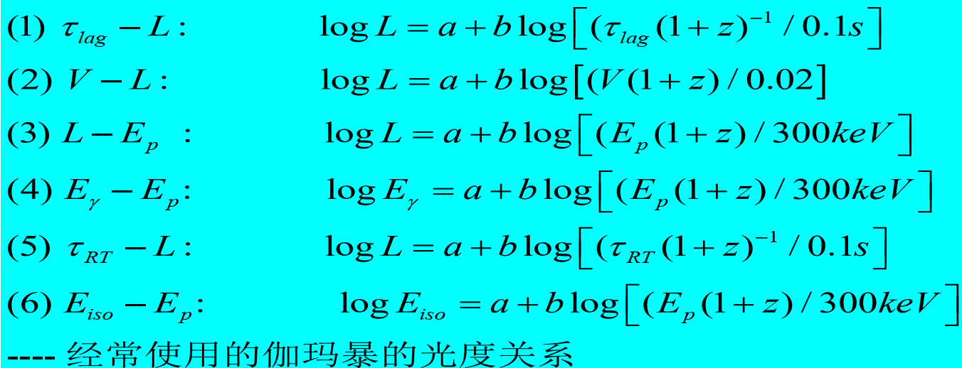
7. Gamma-ray bursts
Gamma-ray bursts are short-duration flashes of gamma rays occurring at cosmological distances.
557 SNe Ia + 66 high-redshift GRBs
伽玛暴可以延伸哈勃图到高红移，测量高红移哈勃臂的偏离!

Slide 16
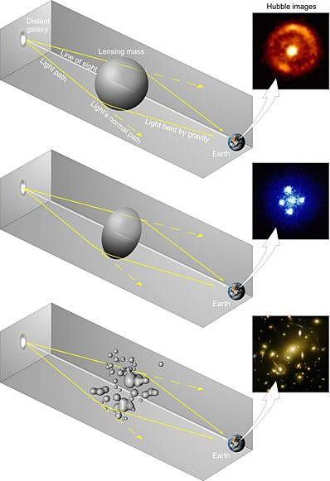
8. Gravitational lensing effect
背景源发出的光受到前景物质的引力作用发生弯曲，使得背景源的亮度、形状改变。强引力透镜效应可以产生多重像。
上：如果透镜是球形的，则图像显示为爱因斯坦环（光环）；
中：如果透镜被拉长，则图像是爱因斯坦十字（似乎分为四个不同的图像）；
下：如果透镜是一个星系团，那么就会形成光弧。

Slide 17

α₂
α₁
对于不同的像，它们的光的路径是不同的．如果源本身具有随时间的变化性，那么不同的像随时的变化存在时间差，近似有：
Ｄ为源的距离，α为偏转角。偏转角的大小取决于引力源的物质分布。
测量这一时间差，便可以测量源到我们的距离。结合光源的红移，进一步可以定出Hubble 常数。
cΔt ≈ D[cos(α₁ ) − cos(α₂ )]

Slide 18



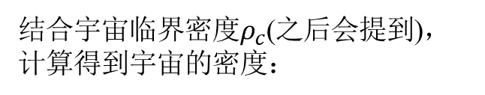


3. 宇宙物质密度的测量
M: 星系质量 (代表宇宙平均组成的天体）
L: 星系光度
M/L: 质光比
V: 体积
N: V内含有的星系个数
若质光比$\frac{M}{L}$以$\frac{M_{sun}}{L_{sun}}$为单位，有
$$\overline{ρ}=2.4×{10}^{8} h\frac{M}{L} M_{sun}/M{pc}^{3}$$
平均密度: $\overline{ρ}=M\frac{N}{V}=\frac{M}{L}×\frac{NL}{V}$
结合宇宙临界密度$ρ_{c}$(之后会提到)，计算得到宇宙的密度：
宇宙中的平均光密度
$$Ω=\frac{\overline{ρ}}{ρ_{c}}=8.6×{10}^{−4}h^{−1}\frac{M}{L}$$
$$\frac{NL}{V}=2.4×{10}^{8} h L_{sun}/M{pc}^{3}$$

Slide 19
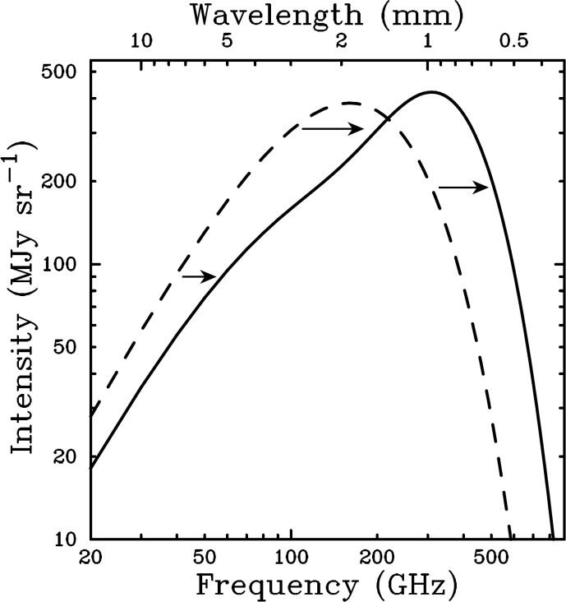
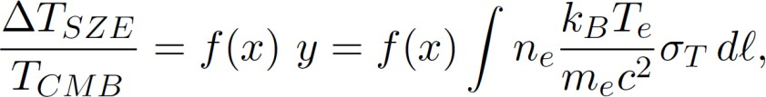

补充： Sunyaev-Zel’dovich effect
S-Z效应可进一步分为两类:
一类是当CMB光子穿过大质量星系团时,团内介质中的自由电子(kT~10 keV)的热运动对CMB光子的逆Compton散射导致的热S-Z效应。CMB光子的能量平均向高能端移动,使CMB的辐射谱整体向高频偏离

Slide 20
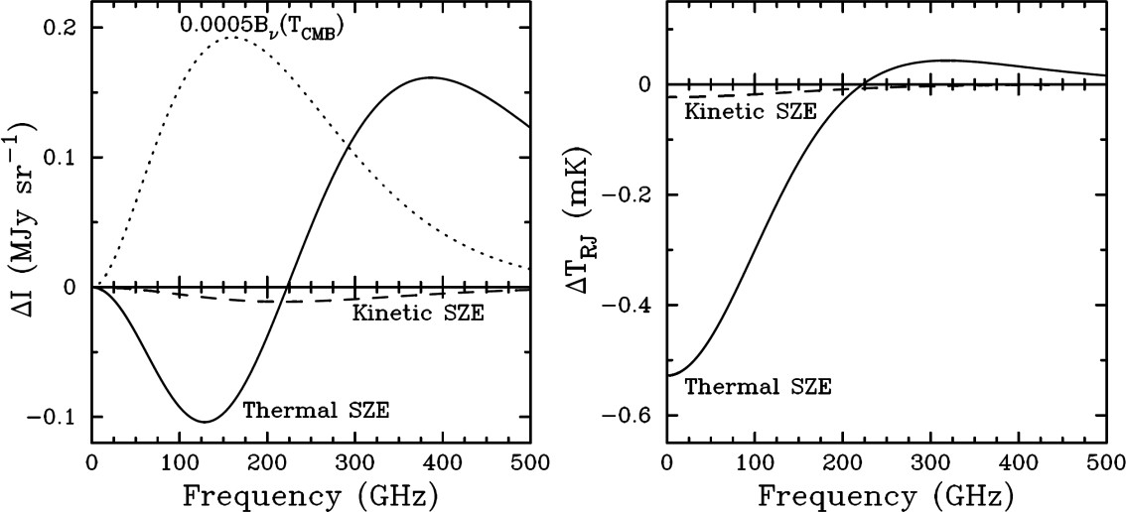
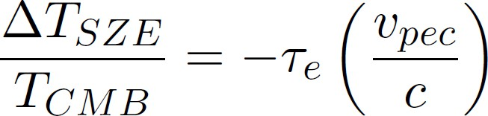
另一类是如果星系团相对于CMB静止参考系存在一个本动速度,这样被散射的CMB光子经历了Doppler效应,导致了CMB的辐射强度的变化.即运动学S-Z效应。与热S-Z效应相比要弱,其变化可表示为:
peculiar velocity of 500 km/s

Slide 21
SZ Effect的宇宙学应用
星系团是宇宙中最大的引力束缚体系。其物质组成(重子物质和暗物质)应代表整个宇宙的组分。CMB光子经过星系团时产生的S-Z效应不依赖于galaxy cluster的红移。因此被视为强有力的宇宙学探针。
结合X射线观测确定Hubble常数和利用星系团的S-Z效应计数 确定宇宙学基本参量和研究星系团的演化。从而最终限制宇 宙学模型。

